Slide 1
1- L’association AAF
Notes:
Règles de fonctionnement de groupe : confidentialité, respect parole des autres, bienveillance...
Nous allons discuter de santé, drogues, stupéfiants, addictions…
Tour de table.

Slide 2
Qui sommes-nous ?
Anciennement appelé ANPAA
Une association reconnue d’utilité publique
Fondée en 1872 par Louis Pasteur et Claude Bernard
Au service des personnes touchées par des conduites
addictives et leur entourage
Qui agit pour faire évoluer les opinions et la législation
L’association est agréée d’éducation populaire et association éducative complémentaire de l’Enseignement public, ce qui lui permet d’intervenir en milieu scolaire.
Notes:
ANPAA association nationale de prévention en alcoologie et addictologie

Slide 3


Notre mission
Améliorer la santé
en agissant sur
les addictions
et leurs conséquences
Trois axes d’action:
Le Soin : accompagnement individuel des patients
La Prévention : interventions collectives auprès du public
La Formation: professionnels de santé et autres
Notes:
Règles de fonctionnement de groupe : confidentialité, respect parole des autres, bienveillance...
Nous allons discuter de santé, drogues, stupéfiants, addictions…
Tour de table.

Slide 4
Quelques chiffres …
En France, le tabac tue encore 75 000 personnes chaque année (Santé publique France, 2023).
Chez les adolescents de 17 ans, la proportion de fumeurs quotidiens est passée de 25,1 % en 2017 à 15,6 % en 2022 (ESCAPAD, OFDT).
En 2022, 6,2 % des adolescents de 17 ans en consommaient tous les jours, contre 1,9 % cinq ans plus tôt.
L’âge moyen de la première utilisation : 15 ans.
Chez les filles, l’usage a été multiplié par six.
15 ans
Source: www.cancer-environnement.fr

Slide 5
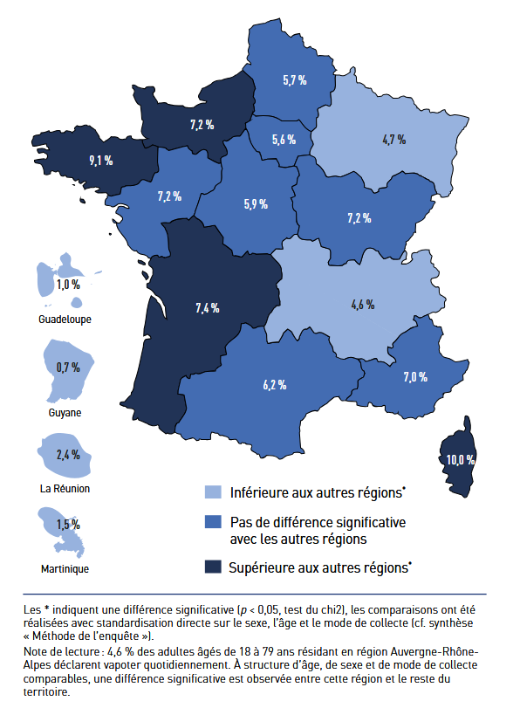

Source: baromètre santé publique

Slide 6
Quelques chiffres …
≈ 19 % des collégiens déclarent avoir déjà expérimenté la cigarette électronique (vapotage).
Chez les lycéens, ce taux d’expérimentation est encore plus élevé (≈ 46 %).
Cela signifie qu’un collégien sur cinq a déjà essayé la vape, bien davantage que pour les cigarettes traditionnelles.
En 2022 environ 1 collégien sur 10 avait déjà essayé une puff, et qu’≈ 28 % des jeunes utilisateurs d’e‑cigarette avaient commencé par une puff
Source : l’enquête nationale EnCLASS 2024 menée par l’Observatoire français des drogues et des tendances addictives (OFDT) auprès de ~11 000 élèves du secondaire
+ l’Académie nationale de médecine hors enquête EnCLASS
Notes:
Règles de fonctionnement de groupe : confidentialité, respect parole des autres, bienveillance...
Nous allons discuter de santé, drogues, stupéfiants, addictions…
Tour de table.

Slide 7
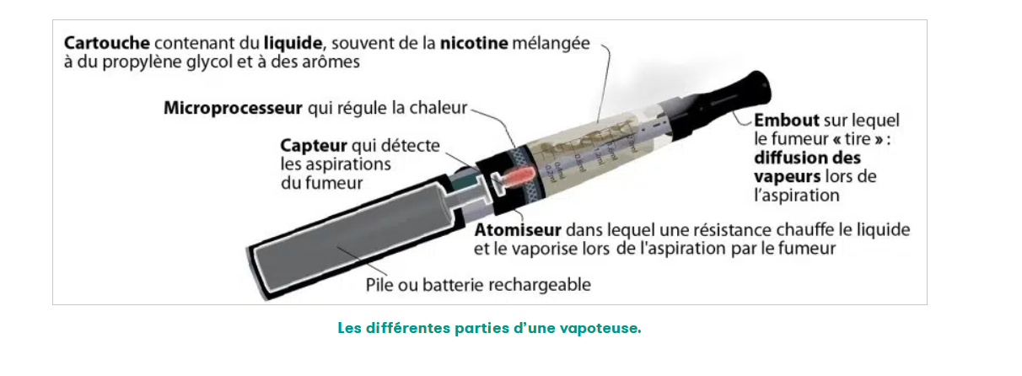
La CE
Source: www.cancerenvironnement.fr
Notes:
Règles de fonctionnement de groupe : confidentialité, respect parole des autres, bienveillance...
Nous allons discuter de santé, drogues, stupéfiants, addictions…
Tour de table.

Slide 8
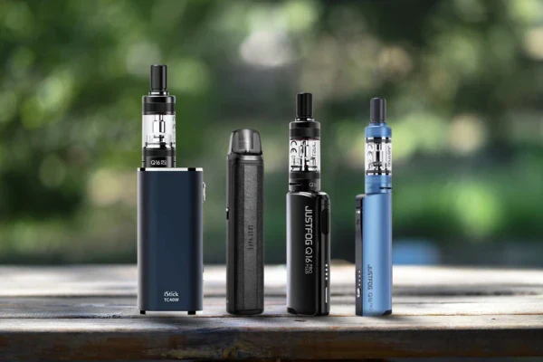
La CE , c’est que de la vapeur d’eau ?

Slide 9

La CE , c’est que de la vapeur d’eau ?
Des études encore limitées
Peu d’études fiables (petits échantillons, résultats contradictoires, pas de recul long terme).
Propylène glycol & glycérol
Propylène glycol : pas de toxicité connue à courte durée (à 60°C).
Glycérol : substances toxiques surtout au-delà de 250°C.
Métaux lourds dans certains e-liquides
Présence détectée : cadmium, plomb, nickel, cuivre, arsenic, chrome.
→ Mais en dessous des seuils réglementaires.
La “vapeur” n’est pas neutre
L’aérosol contient : formaldéhyde, acétaldéhyde, acroléine, toluène, nitrosamines.
→ 9 à 450 fois moins toxique que la fumée de cigarette.
Autres substances chimiques
Diacétyle, plomb, arsenic, nickel, chrome…
Réglementés par les normes AFNOR.
→ Effets à long terme encore mal connus.
Notes:
Tabac: En combustion active (lors d’une bouffée) : 600 à 900 °C
Vape: Résistance en fonctionnement : généralement 100 à 250 °C
La cigarette électronique ne brûle rien : elle chauffe un liquide (PG/VG/arômes/nicotine) pour le vaporiser.

Slide 10
La CE , ce n’est pas dangereux ?
Notes:
Règles de fonctionnement de groupe : confidentialité, respect parole des autres, bienveillance...
Nous allons discuter de santé, drogues, stupéfiants, addictions…
Tour de table.

Slide 11
La CE , ce n’est pas dangereux ?
Impact pulmonaire :
Initiation de la vapoteuse chez non-fumeurs → risque pour le système respiratoire, surtout chez les jeunes.
Arômes et composants peuvent provoquer : stress oxydatif, inflammation, altération des défenses immunitaires, rupture d’ADN.
Effets observés : toux, respiration sifflante, exacerbations d’asthme, obstruction des voies respiratoires (même après 10 min de vapotage).
(Sources : Groupe OncoAddiction Unicancer, 2022 ; Li, 2009 ; Cho, 2016 ; Sussan, 2015 ; Yu, 2016 ; Kamilari, 2018 ; Pisinger, 2014 ; Hua, 2016 ; HCSP, 2016)
Impact cardiovasculaire :
Peu d’études chez l’homme, mais effets concordants :
  Stress oxydatif
  Dysfonction endothéliale
  Agrégation plaquettaire
  Rigidité artérielle
Implication dans pathologies cardiovasculaires : coronaropathies, AVC, maladies artérielles périphériques.
(Sources : Anderson, 2016)
Notes:
Règles de fonctionnement de groupe : confidentialité, respect parole des autres, bienveillance...
Nous allons discuter de santé, drogues, stupéfiants, addictions…
Tour de table.

Slide 12
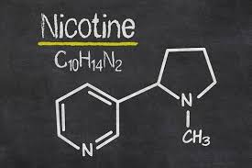
La nicotine aide à gérer le stress ?

Slide 13


La nicotine aide à gérer le stress ?
En réalité, l’effet relaxant perçu vient surtout de la suppression du malaise dû au manque de nicotine
Chez les adolescents, la dépendance à la nicotine peut en fait conduire à une augmentation de l’anxiété et du stress entre les prises.
Des études montrent aussi que les jeunes signalent le stress comme une raison fréquente pour commencer, mais cela ne veut pas dire que cela soulage réellement à long terme.

Slide 14
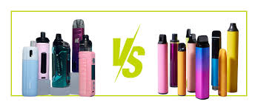
« La puff est moins dangereuse que la CE ? »

Slide 15
« La puff est moins dangereuse que la CE ? »
Elles sont souvent moins bien contrôlées.
Plus de variabilité dans la composition réelle.
Marques parfois peu transparentes sur les ingrédients.
Nicotine parfois très élevée
Beaucoup de puffs contiennent : 20 mg/mL, le maximum légal en Europe.
Des taux parfois plus hauts dans des produits non conformes.
Cela favorise :
Une dépendance plus rapide
Un usage compulsif, car elles sont très simples à utiliser.
Arômes attractifs = plus de consommation
Les parfums sucrés (bonbon, glace, fruits, etc.) poussent :
À une inhalation plus fréquente
À des bouffées plus profondes
À une perception trompeuse d’innocuité
Puffs = jetables = métaux lourds ? Parce qu’elles sont jetables, les puffs :
s’abîment plus vite
peuvent relarguer plus de métaux (nickel, plomb, etc.) par usure des composants
génèrent plus de déchets toxiques
Notes:
Même produit, mais souvent de moindre qualité, Une puff est en réalité une cigarette électronique jetable.
Elle utilise les mêmes principes : liquide chauffé → vapeur → nicotine.
Toujours des risques : Comme toutes les vapes :
inhalation de composés chauffés
irritation respiratoire
dépendance nicotinique
incertitudes sur les effets à long terme

Slide 16
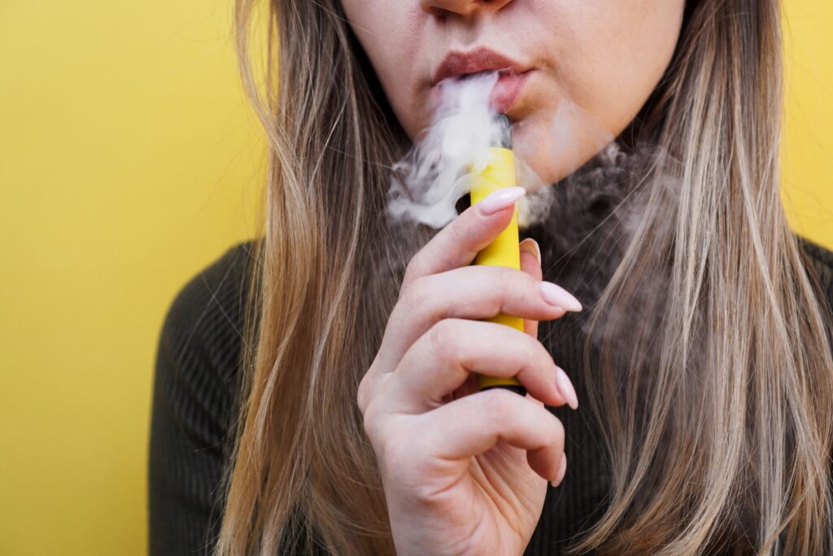
« Les puffs ont été créées pour les jeunes ? »

Slide 17
« Les puffs ont été créées pour les jeunes ? »
Officiellement non... En réalité : elles ont très largement été marketées pour attirer les jeunes.
Les fabricants les présentent comme :
une alternative simple pour les fumeurs adultes,
un produit jetable, sans réglage ni recharge,
“pratique” pour ceux qui veulent essayer la vape sans investir.
Donc officiellement, la cible = adultes fumeurs. Dans les faits: tout montre qu’elles visent surtout les jeunes (une stratégie orientée vers les ados).
Arômes ultra attractifs : bonbons, glace, pastèque, fraise tagada, bubble gum …
Designs colorés / packaging “mignon”: très coloré , petit , discret , esthétique “bonbon / jouet”.
Prix bas:
Une puff coûte : entre 7 et 12 €, aucune machine à acheter, aucun liquide à acheter.
Faciles à cacher : petites , silencieuses , pas d’odeur de tabac
→ Très attractives pour un usage scolaire ou discret.
Influence sur les réseaux sociaux, les premières explosions de popularité viennent :
TikTok
Instagram
Notes:
Les cigarettes électroniques rechargeables avaient déjà des arômes sucrés, mais les puffs en ont fait leur produit central.
→ Tout ça parle davantage aux ados qu’aux adultes fumeurs de 40 ans.
Ce sont des parfums typiquement appréciés par les adolescents.
Des vidéos très orientées vers un public ado.

Slide 18

« Ne rien dire à mon enfant revient à lui laisser penser que j’accepte la vape ? »

Slide 19

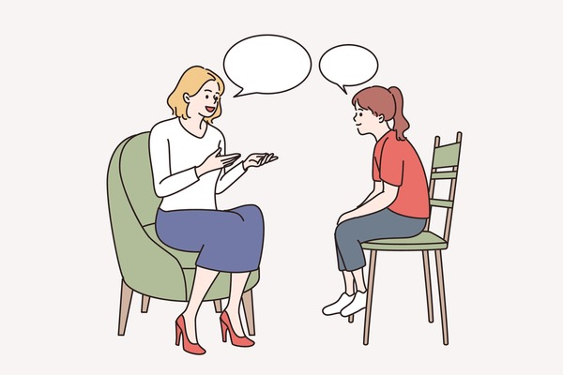
« Ne rien dire à mon enfant revient à lui laisser penser que j’accepte la vape ? »
Une absence de communication ou de règle peut être interprétée par un jeune comme une forme d’acceptation implicite.
On sait que les discussions ouvertes et explicites aident les adolescents à comprendre ce que leurs parents attendent d’eux, même si cela ne garantit pas qu’ils suivent toujours la règle, cela rend l’intention claire.

Slide 20
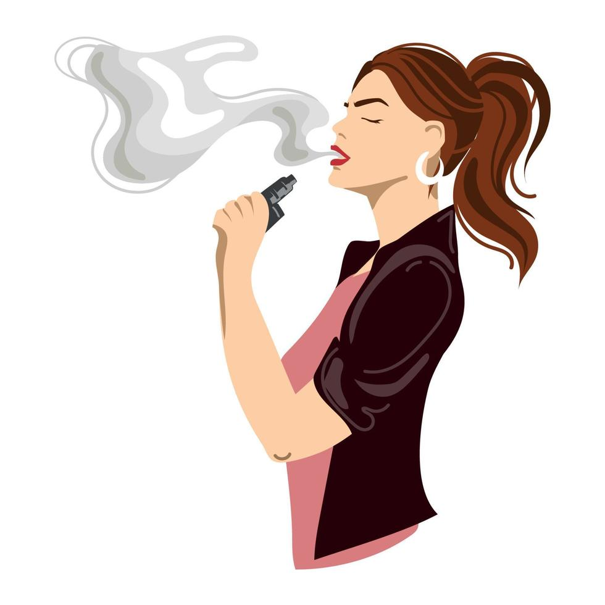
« Je fume ou vapote , je ne peux donc pas interdire la vape à mon enfant ? »

Slide 21

« Je fume ou vapote , je ne peux donc pas interdire la vape à mon enfant ? »
Les parents peuvent fixer des règles claires pour leurs enfants même s’ils ont eux-mêmes fumé ou vapoté.
Reconnaître qu’on a ses propres comportements tout en expliquant pourquoi on veut protéger son enfant est souvent plus crédible que de prétendre être « parfait ».
« Parler de la vape ne donne pas envie d’essayer. »
« Dire “tu peux m’en parler même si c’est interdit” renforce la confiance. »

Slide 22
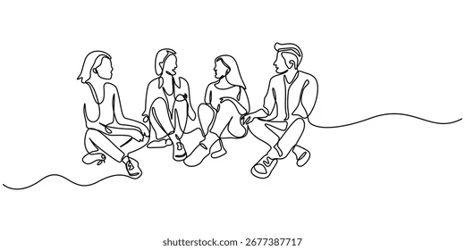
« Un adolescent peut vapoter pour se sentir intégré dans un groupe? »

Slide 23
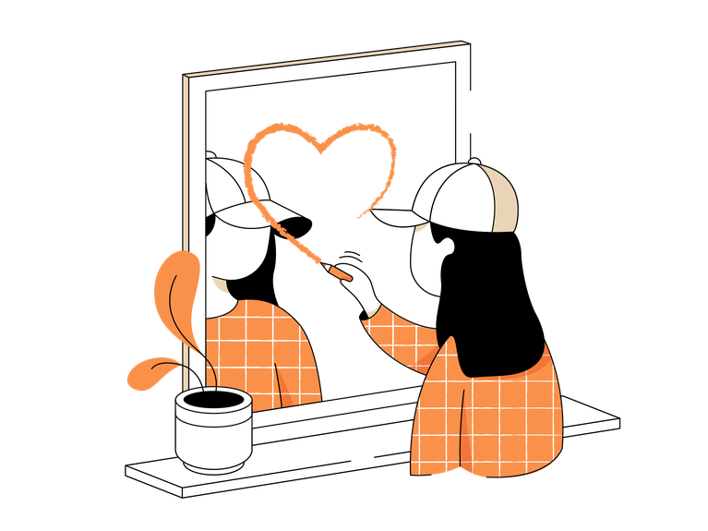
« Un adolescent peut vapoter pour se sentir intégré dans un groupe? »
Plusieurs études montrent que l’influence des pairs et l’attrait social sont des motifs fréquents d’usage pour les adolescents, y compris pour le vapotage.
Ces produits peuvent être perçus comme une manière de « faire comme les autres » ou d’être accepté dans un groupe.

Slide 24

« La CE peut être un moyen pour un ado d’affirmer son identité. »

Slide 25

« La CE peut être un moyen pour un ado d’affirmer son identité. »
À l’adolescence, une grande partie du comportement est liée à la construction d’une identité distincte de celle des parents.
Tester des comportements « différents » ou perçus comme « cool » fait partie de ce processus.
La vape peut servir dans certains cas à exprimer une forme d’indépendance ou d’appartenance à un « style ».

Slide 26

« Vapoter peut être une manière de transgresser les règles des adultes? »

Slide 27
« Vapoter peut être une manière de transgresser les règles des adultes ? »
Pour beaucoup d’adolescents, le fait de faire quelque chose qui est interdit ou déconseillé par les adultes peut être volontairement attractif.
Cela s’inscrit dans la recherche d’autonomie, d’excitation ou de défi. La transgression est un facteur bien connu dans la conduite à risque chez les jeunes.

Slide 28

Pour conclure …
Face à un produit addictif et conçu pour être consommé comme une sucrerie, les adolescents ont besoin d’adultes informés et vigilants.
Nous pouvons :
comprendre ce qui les attire,
poser un cadre clair,
et créer un espace où ils peuvent parler sans être jugés.
La meilleure protection reste une relation de confiance.
Trois messages essentiels :
La dépendance arrive vite.
Le dialogue est plus efficace que l’interdiction sèche.
Les parents ne sont pas seuls : infirmières scolaires, prévention, associations, tous peuvent accompagner.
Tarbes Association CASA

